Slide 1
计算机网络 第6章传输层

Slide 2
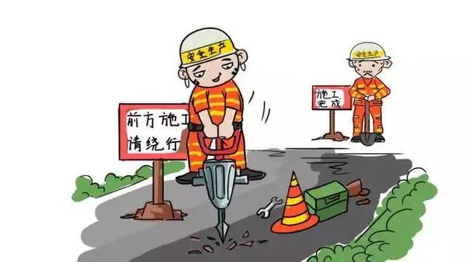
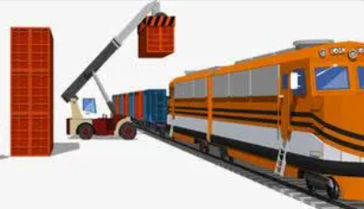





《计算机网络》---几个核心问题
1. 通信网络如何建设 ----- 修路的问题 修路与运输
2. 通信数据如何寻路 ----- 导航的问题 寻址与导航
3. 通信数据如何递送 ----- 投递的问题 投递与交付
上海
北京
长沙
杭州
广州

Slide 3
《计算机网络》 ---本章针对的是“递送问题”
1. 通信网络如何建设 ----- 修路的问题 修路与运输
2. 通信数据如何寻路 ----- 导航的问题 寻址与导航
3. 通信数据如何递送 ----- 投递的问题 投递与交付
上海
北京
长沙
杭州
广州
L4：传输层

Slide 4
传输层
1 传输层介绍
2 用户数据报协议
3 传输控制协议
4 QUIC协议
5 小结

Slide 5
回顾：TCP/IP参考模型
因为OSI协议栈比较复杂，且TCP和IP两大协议在业界被广泛使用，所以TCP/IP参考模型成为了互联网的主流参考模型。
应用层
主机到主机层
因特网层
网络接入层
应用层
表示层
会话层
传输层
网络层
数据链路层
物理层
应用层
传输层
网络层
数据链路层
物理层
TCP/IP标准模型
OSI模型
TCP/IP对等模型

Slide 6

回顾：物理层-线路上物理“信号”的传输
信息->数据
数据->信息
信号
数字信道
模拟信道

Slide 7

回顾：链路层-相邻节点间“帧”的转发
节点 A
节点 B
应用层
应用层
传输层
传输层
网络层
相邻节点 X
网络层
链路层
帧
链路层
链路层
物理层
物理层
物理层
110 0110…01
信号
~ ~ ~

Slide 8



回顾：网络层-主机间“包”的路由
目的网络 | 掩码长度 | 下一跳
*** | *** | ***
*** | *** | ***
*** | *** | ***
目的网络 | 掩码长度 | 下一跳
*** | *** | ***
*** | *** | ***
*** | *** | ***

Slide 9
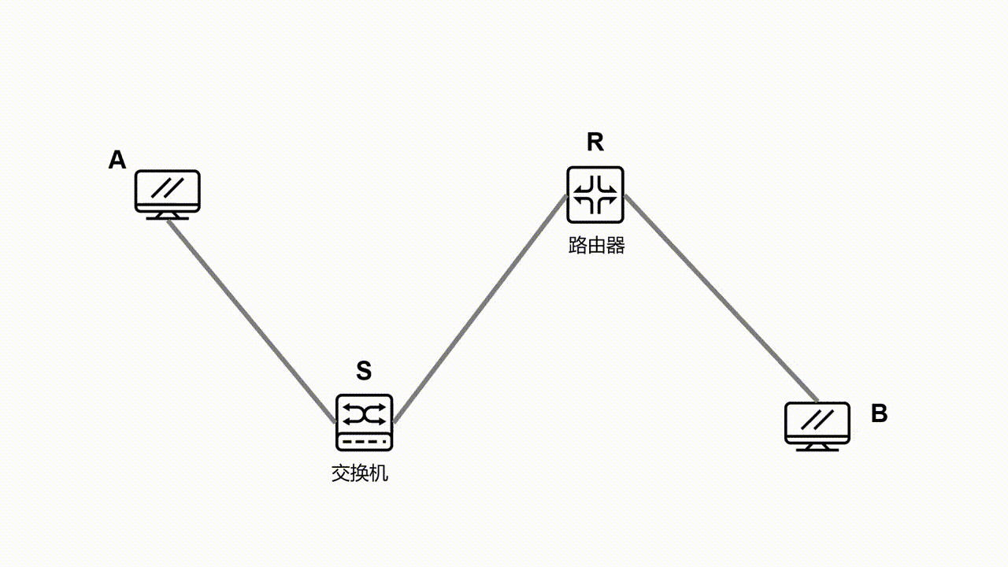
回顾:L2转发和L3路由的封包过程
回顾：网络层-主机间“包”的路由

Slide 10
TCP/IP常见协议
TCP/IP协议栈定义了一系列的标准协议。
应用层
传输层
网络层
数据链路层
物理层
Telnet | FTP | TFTP | SNMP
HTTP | SMTP | DNS | DHCP
TCP | UDP
ICMP | IGMP
IP
PPPoE
Ethernet | PPP
``````

Slide 11


传输层干什么？
Step1 – 修路(L1 & L2)： 建立两个设备之间的连接（one hop）
Step2 – 导航(L3)：寻找端到端的路径，即路由。每个设备都参与路径的计算
Step3 – 投递(L4)：端侧控制的具体应用到应用的数据传输（也称端到端传输），视网络为黑盒。
L5 应用层
L4 运输层
L3 网络层
数据链路层
电脑
L2 数据链路层
电脑
L1 物理层
传输层：部署在两端，直接服务于用户设备的网络协议。区别于其它层，与网络设备的直接关联较弱。

Slide 12
传输层干什么？
生活中你递送快递时，快递员会问你哪些问题？
发/收“签字”
保价
预计3天后送达
空运/陆运
电话/短息通知
发/收件人姓名
送货上门
打包/隐私包装

Slide 13
传输层干什么？
本章节传输层要解决的问题和对应的功能
发/收件人姓名
（服务点查找）
发/收“签字”
（端到端传递）
打包/隐私包装
（拆分和组装安全传输）
预计3天后送达
（传输时延）
电话/短息通知
（传输可靠性）

Slide 14
传输层干什么？
具体功能包括：
端到端的报文传递
服务点的寻址——发件人/收件人姓名
拆分和组装
连接控制
传输层为上层提供两种类型服务：
面向连接的传输服务
无连接的传输服务

Slide 15

传输层：应用程序间数据的收发
微信
Web
网络
浏览器
FTP
邮箱
POP3

Slide 16
传输层：要解决的问题
微信
问题1：报文是给谁的？
Web
网络
浏览器
FTP
邮箱
POP3
问题2：网络丢包怎么办？

Slide 17
传输层问题一：报文是给谁的？
微信
Web
?
上网数据
浏览器
FTP
邮箱
POP3

Slide 18
端口号：传输层寻址
为了保证从一个传输服务访问点（TSAP）到另一个传输服务访问点的正确传送，需要数据链路层和网络层之外的另一种地址方式，即传输层地址。传输层地址就是传输服务访问点的地址，传输服务访问点的地址也称为端口号（port）。

Slide 19
传输层问题一：报文是给谁的？
微信
端口号：43563
Web
端口号：80
?
上网数据
浏览器
端口号：12345
FTP
端口号：21
邮箱
端口号：23535
POP3
端口号：110
引入端口号，用于标识不同的应用。

Slide 20
端口号信息在哪里？
主机1
主机2
应用层
Data
Data
应用层
传输层
 | Data
 | Data
传输层
应用程序通信时，它必须知道两个地址：（TSAP地址和NSAP地址）
网络层
 | Data
 | Data
网络层
数据链路层
 | Data
 | Data
数据链路层
物理层
物理层
以太网头部 | IP头部 | 传输层首部 | 用户数据 | 以太网尾部
源 端口号
目的端口号

Slide 21
传输层报文封装：端口号信息在哪里？
Source port (16) |  |  | Destination port (16)
Sequence number (32)
Acknowledgement number (32)
Header length (4) | Reserved (4) | Control bits (8) | Window (16)
Checksum (16) |  |  | Urgent (16)
Options
Data (varies)
TCP头部
20 Byte
Source port (16) | Destination port (16)
Length (16) | Checksum (16)
Data (if any)
UDP头部
8 Byte
注：最新RFC9293里，Control bits的长度变成了8，保留字段4bit
Notes:
旧版control bits 是6bit，保留字段6bit

Slide 22


传输层端口号：实例
WEB浏览器
HTTP服务器
HTTP应用
Telnet
HTTP应用
Telnet
TCP端口1024
TCP端口1231
TCP端口80
TCP端口23
门牌号：1.1.1.1（IP地址）
门牌号：2.2.2.2（IP地址）
Network
HTTP客户端
HTTP服务器
源IP：1.1.1.1
目的IP：2.2.2.2
源端口号：1024
目的端口号：80
HTTP
载荷
IP头部
TCP头部
客户端使用的源端口一般随机分配，目标端口则由服务器的应用指定；
源端口号一般为系统中未使用的，且大于1023；
目的端口号为服务端开启的应用（服务）所侦听的端口，如HTTP缺省使用80。

Slide 23
端口号的分配
知名端口
其数值一般为 0~1023，比如HTTP采用80端口。
登记端口
其数值为 1024~49151，这个范围的端口必须在 ICANN 登记，以防止重复。
动态端口
其数值为 49152~65535。这类端口是留给客户进程选择作为临时端口。
报文头中端口号用16bit来表示，范围0~65535，分为三类：

Slide 24
传输层的两种协议
传输层协议接收来自应用层协议的数据，封装上相应的传输层头部，帮助其建立“端到端”（Port to Port）的连接。
传输层的PDU被称为Segment（段）。
应用层
传输层 （Segment）
网络层
数据链路层
物理层
传输层协议：
UDP：一种简单的无连接的传输层协议，由IETF的RFC 768定义。
TCP：一种面向连接的、可靠的传输层通信协议，由IETF的RFC 793定义。
注：RFC9293对TCP做了更新，替换了最初的RFC793

Slide 25
UDP与TCP的核心差异：网络丢包怎么办？
应用
应用
出错或丢失
×
4
3
2
UDP：提供面向无连接的、不可靠传输服务
（不好意思，我不管，上层你自己处理吧）
TCP：提供面向连接的、可靠传输服务
（交给我，你放心，保证完整的、按序的传输）

Slide 26
传输层
1 传输层介绍
2 用户数据报协议
3 传输控制协议
4 QUIC协议
5 小结

Slide 27
UDP介绍
UDP是一种简单的无连接的传输层协议，对上层不提供可靠传输服务，只在 IP 的数据报服务之上增加端口复用和差错检测功能。

Slide 28
UDP特点与应用场景
UDP的特点（相较于后面即将介绍的TCP协议）：
通信前无需建立连接，降低了发送数据之前的延迟。
无需保持连接状态信息，实现简单
无拥塞控制机制，发送端可以以恒定速率发送，适合实时应用（如语音、直播等）

Slide 29
UDP报文格式
应用程序 | UDP端口
NetBIOS名字服务（NetBIOS Name Service） | 137
简单网络管理协议SNMP（Simple Network Management Protocol） | 161
域名服务DNS（Domain Name System） | 53
路由信息协议RIP（Routing Information Protocol） | 520/521
2
2
2
2
（长度单位：字节）
源端口
目的端口
长 度
检验和
UDP 用户数据报
UDP首部
数 据
发送在前
IP首部
数 据
IP 数据报

Slide 30
UDP报文格式
UDP长度字段是以字节为单位的UDP首部和数据长度之和，其最小值为8 ，因为发送数据字段长度为0字节的UDP报文是允许的。
因为UDP首部长度是固定的，所以单纯根据UDP长度字段值，就可以知道UDP数据经字段的长度（也就是数据净荷的长度）。
2
2
2
2
源端口
目的端口
长 度
检验和
UDP 用户数据报
UDP首部
数 据
发送在前
IP首部
数 据
IP 数据报

Slide 31
UDP报文格式
UDP校验和字段：可选字段，字段值为0时表示发端没有启用校验功能。
2
2
2
2
源端口
目的端口
长 度
检验和
UDP 用户数据报
UDP首部
数 据
发送在前
IP首部
数 据
IP 数据报

Slide 32
UDP报文格式
UDP校验和覆盖范围具有特殊性，除了覆盖完整UDP数据报外（首部+数据），还需要一个“伪首部”
1字节固定填充0
1字节为UDP协议号17
字节
4
4
1
1
2
源 IP 地址
目的 IP 地址
0
17
UDP长度
2
2
2
2
源端口
目的端口
长 度
检验和
12
UDP校验和覆盖范围
伪首部
UDP首部
数 据
发送在前
IP首部
数 据
IP 数据报

Slide 33
传输层
1 传输层介绍
2 用户数据报协议
3 传输控制协议
4 QUIC协议
5 小结

Slide 34
传输层问题2：网络丢包怎么办？
应用
应用
出错或丢失
×
4
3
2
?
UDP：提供面向无连接的、不可靠传输服务
TCP：提供面向连接的、可靠传输服务
（交给我，你放心，保证完整的、按序的传输）
怎么实现

Slide 35
TCP：如何保证可靠传输？停等协议？
发一个包，等待一个确认（Ack）
一次连续发多个包，再等待确认
1
2
3
4
A
A
A
A
1
2
3
4
这也太慢了！
索性一次多发几个
此时需要对报文进行编号，以保证ACK对应关系

Slide 36

TCP的序列号与确认序列号
PC1
1.1.1.1:1024
PC2
2.2.2.2:23
1
2
TCP连接已建立
3
4
5
6
……
IP头部
TCP头部
源=1.1.1.1
目的=2.2.2.2
Seq=a+1
Ack=b+1
载荷
长度=12Byte
DATA
源=2.2.2.2
目的=1.1.1.1
Seq=b+1
Ack=a+1+12
载荷
长度=0Byte
ACK
待发送数据
源=1.1.1.1
目的=2.2.2.2
Seq=a+13
Ack=b+1
载荷
长度=66Byte
DATA
源=2.2.2.2
目的=1.1.1.1
Seq=b+1
Ack=a+12+66
载荷
长度=0Byte
ACK
注意：不同于链路层可靠传输机制，TCP的序列号是基于字节而不是包来编号的
另：TCP并没有设计单独的ACK报文，而是双向随包双向确认

Slide 37
TCP：滑动窗口协议—发送窗口
发送指针
已发送
已确认
已发送
待确认
未发送
可发送
未发送
不可发送
1
2
3
4
5
6
7
8
9
10
11
12
发送窗口（win=5）
发送端设计一个发送窗口，将报文分为四类
发送指针只能在发送窗口内向后移动

Slide 38
TCP：滑动窗口协议—发送窗口（向后滑动）
发送指针
已发送
已确认
已发送
待确认
未发送
可发送
未发送
不可发送
1
2
3
4
5
6
7
8
9
10
11
12
发送窗口（win=5）
当收到确认报文后，滑动窗口将向后移动
窗口左侧移动到为“待确认”数据位置

Slide 39
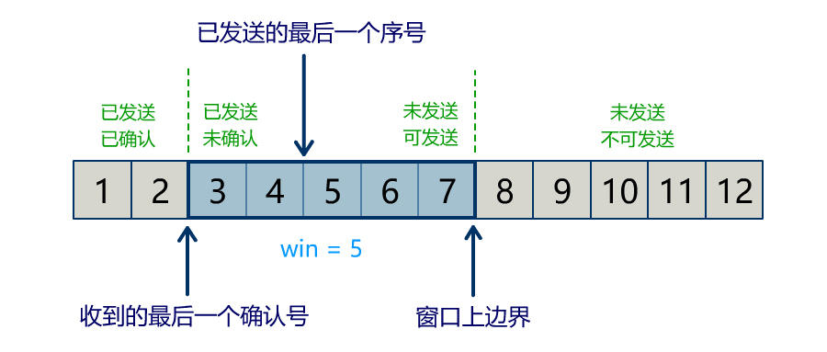
TCP：发送窗口
发送端设计一个发送窗口，将报文分为四类

Slide 40
TCP的窗口滑动机制
PC1
PC2
TCP通过滑动窗口机制来控制数据的传输速率。
待发送数据
seq=101 win=3
发送窗口
seq=102 win=3
seq=103 win=3
Ack=104 win=3 flags=ACK
seq=104 win=3
注意：确认序列号是指期望接收的下一个数据（字节）的序列号

Slide 41
TCP：发送窗口的大小是如何设定的？
接收端的接收能力
传输线路的带宽
接收窗口Rcv
拥塞窗口Cwd
两者取小

Slide 42
TCP：接收窗口通告
你发送的太快了，我来不及取了？
应用
应用
接收端来不及接收，通知发送端降速

Slide 43
TCP：根据接收窗口大小调节发送窗口
发送指针
已发送
已确认
已发送
待确认
未发送
可发送
未发送
不可发送
1
2
3
4
5
6
7
8
9
10
11
12
发送窗口（win=5）
当收到确认报文，将根据携带的接收窗口字段大小
对发送端的发送窗口进行调节

Slide 44
TCP：调大发送窗口
发送指针
已发送
已确认
已发送
待确认
未发送
可发送
未发送
不可发送
1
2
3
4
5
6
7
8
9
10
11
12
发送窗口（win=6）
收到报文中接收窗口大小为6

Slide 45
TCP：调小发送窗口
发送指针
已发送
已确认
已发送
待确认
未发送
可发送
未发送
不可发送
1
2
3
4
5
6
7
8
9
10
11
12
发送窗口（win=4）
收到报文中接收窗口大小为4

Slide 46
TCP的窗口滑动机制
PC1
PC2
接收方的缓冲区
接收方上层业务来不及取走报文，导致接收窗口变小，通知发送方降低发送窗口，以控制数据的传输速率。
待发送数据
seq=101 win=3
发送窗口
seq=102 win=3
seq=103 win=3
Ack=104 win=1 flags=ACK
发送窗口
seq=104 win=3
序列号、窗口大小等信息，就是所谓的“连接状态”信息，下页介绍：TCP连接

Slide 47
TCP的建立 - 三次握手
任何基于TCP的应用，在发送数据之前，都需要由TCP进行“三次握手”建立连接。
PC1
1.1.1.1:1024
PC2
2.2.2.2:23
IP头部
TCP头部
源=1.1.1.1
目的=2.2.2.2
Seq=a Ack=0
(Flags:SYN置位)
源=2.2.2.2
目的=1.1.1.1
Seq=b Ack=a+1
(Flags:SYN置位,ACK置位)
源=1.1.1.1
目的=2.2.2.2
Seq=a+1 Ack=b+1
(Flags:SYN置位)
TCP连接已建立

Slide 48
TCP的关闭 - 四次挥手
当数据传输完成，TCP需要通过“四次挥手”机制断开TCP连接，释放系统资源。
PC1
1.1.1.1:1024
PC2
2.2.2.2:23
TCP连接已建立
TCP报文交互
IP头部
TCP头部
发送FIN请
求断开连接
源=1.1.1.1
目的=2.2.2.2
Seq=101 Ack=301
(Flags:FIN置位,ACK置位)
1
源=2.2.2.2
目的=1.1.1.1
Seq=301 Ack=102
(Flags:ACK置位)
发送ACK
2
源=2.2.2.2
目的=1.1.1.1
Seq=301 Ack=102
(Flags:FIN置位,ACK置位)
发送FIN请求断开连接
3
4
发送ACK
源=1.1.1.1
目的=2.2.2.2
Seq=102 Ack=302
(Flags:ACK置位)
TCP连接已断开

Slide 49
TCP的报文格式-滑动窗口字段
位 0 8 16 24 31
序号字段：
发送数据首字节的序号。
源 端 口
目 的 端 口
20
字节
固定
首部
序 号
确认号字段：
期望收到的下一个字节序号。
TCP
首部
确 认 号
首部
长度
保 留
C
W
R
E
C
E
U
R
G
A
C
K
P
S
H
R
S
T
S
Y
N
F
I
N
窗 口
检 验 和
紧 急 指 针
窗口字段：
允许对方发送的数据量
选 项 （长 度 可 变）
填 充
TCP 首部
TCP 数据部分
ACK：确认标志位
只有当ACK=1时，确认号有效
IP 首部
IP 数据部分

Slide 50
TCP的报文格式-连接管理字段
SYN：同步标志位 建立连接
当 SYN = 1 时，表示这是一个连接请求或连接接受报文。
位 0 8 16 24 31
源 端 口
目 的 端 口
20
字节
固定
首部
序 号
TCP
首部
确 认 号
首部
长度
保 留
C
W
R
E
C
E
U
R
G
A
C
K
P
S
H
R
S
T
S
Y
N
F
I
N
窗 口
检 验 和
紧 急 指 针
FIN：终止标志位 释放连接
当 FIN = 1 时，表明此报文段的发送方的数据已发送完毕，并要求释放运输连接。
选 项 （长 度 可 变）
填 充
TCP 首部
TCP 数据部分
IP 首部
IP 数据部分

Slide 51
TCP的报文格式-连接管理字段
位 0 8 16 24 31
RST：复位标志位 重置连接
当 RST = 1 时，表明 TCP 连接中出现严重差错，必须释放连接，然后再重新建立连接。
源 端 口
目 的 端 口
20
字节
固定
首部
序 号
TCP
首部
确 认 号
首部
长度
保 留
C
W
R
E
C
E
U
R
G
A
C
K
P
S
H
R
S
T
S
Y
N
F
I
N
窗 口
检 验 和
紧 急 指 针
选 项 （长 度 可 变）
填 充
TCP 首部
TCP 数据部分
IP 首部
IP 数据部分

Slide 52
TCP的报文格式-其他字段
位 0 8 16 24 31
URG：Urgent紧急标志位
说明：当 URG  1 时，表示此报文段数据开始插入了紧急数据，应尽快传送。
源 端 口
目 的 端 口
20
字节
固定
首部
序 号
TCP
首部
确 认 号
首部
长度
保 留
C
W
R
E
C
E
U
R
G
A
C
K
P
S
H
R
S
T
S
Y
N
F
I
N
窗 口
检 验 和
紧 急 指 针
选 项 （长 度 可 变）
填 充
紧急指针：
紧急数据开始的位置
TCP 首部
TCP 数据部分
IP 首部
IP 数据部分

Slide 53
TCP的报文格式-其他字段
位 0 8 16 24 31
PSH：PUSH推送标志位
收到 PSH = 1 的报文段，就尽快地交付给接收应用进程，而不再等到接收到足够多的数据才向上交付。
源 端 口
目 的 端 口
20
字节
固定
首部
序 号
TCP
首部
确 认 号
首部
长度
保 留
C
W
R
E
C
E
U
R
G
A
C
K
P
S
H
R
S
T
S
Y
N
F
I
N
窗 口
检 验 和
紧 急 指 针
选 项 （长 度 可 变）
填 充
TCP 首部
TCP 数据部分
IP 首部
IP 数据部分

Slide 54
TCP的报文格式-其他字段
位 0 8 16 24 31
首部长度：
不同于UDP，TCP首部是变长的，即”TCP数据部分”起始位置。
源 端 口
目 的 端 口
20
字节
固定
首部
序 号
长度?
TCP
首部
确 认 号
首部
长度
保 留
C
W
R
E
C
E
U
R
G
A
C
K
P
S
H
R
S
T
S
Y
N
F
I
N
窗 口
检 验 和
紧 急 指 针
校验和：
校验范围包括TCP首部和数据，并加上伪首部（同UDP）
选 项 （长 度 可 变）
填 充
TCP 首部
TCP 数据部分
IP 首部
IP 数据部分

Slide 55
TCP的报文格式-其他字段
位 0 8 16 24 31
CWR 和 ECE：
CWR拥塞窗口减小标志
ECN响应标志
源 端 口
目 的 端 口
20
字节
固定
首部
序 号
长度?
TCP
首部
确 认 号
首部
长度
保 留
C
W
R
E
C
E
U
R
G
A
C
K
P
S
H
R
S
T
S
Y
N
F
I
N
窗 口
检 验 和
紧 急 指 针
选项 和 填充字段：
变长的选项字段，加上填充字段，保证首部长度是4的整数倍
选 项 （长 度 可 变）
填 充
TCP 首部
TCP 数据部分
IP 首部
IP 数据部分

Slide 56
TCP：发送窗口的大小是如何设定的？
接收端的接收能力
传输线路的带宽
接收窗口Rcv
拥塞窗口Cwd
注：发送窗口取这两个窗口的最小值

Slide 57
如何知道线路带宽？
方法一：主机接口线路的物理带宽
不可行！
1.主机间可能经过很多中间设备，中间存在低速线路
2.中间线路都是多人/主机共享的，可用带宽不可知
方法二：？？？
试！

Slide 58
如何知道线路带宽？---试
探测线路带宽的思想：初始窗口设为1MSS（Max Segment Size），第一次发1个MSS，收到确认报文后，尝试增大发送窗口，当超过线路最大带宽后，必然产生丢包，通过此法探测到线路的最大可用带宽。
增长太慢了，啥时候才能试出来？
窗口大小
传输轮次RTT
每过一个RTT周期，发送窗口+1
每过一个RTT周期，发送窗口*2

Slide 59
如何知道线路带宽？---试
几个RTT之后，由于发送窗口是指数增长，几个RTT之后，每次增长的窗口值将很大，一旦超过线路带宽，一次将可能发出线路带宽两倍的数据，瞬间塞满线路并造成严重拥堵的恶劣影响。
几个RTT后，每次增长也太大了！
超过一定阈值后，每RTT，改用加法增长发送窗口+1
思考：这个阈值的初始值设为多少合适？

Slide 60
指数增长下，拥塞发生时…
假设线路带宽对应窗口大小是20左右，当发端窗口<=16时，线路不会产生拥塞。
下一个RTT轮次，窗口就会增长到32，此时必将产生拥塞，大量的发送报文将会被丢弃，发端也就无法收到对方的ACK报文。
也就是说：拥塞发生时，线路带宽对应的窗口在（16,32）之间，也就是大于当前窗口值的一半（32/16）
拥塞窗口
拥塞
线路带宽
RTT轮次

Slide 61
思考下前面的问题
拥塞窗口阈值的初始值设为多少合适？
在TCP标准 RFC 793 中没有明确指定 TCP 的 ssthresh（拥塞窗口阈值）的初始值。不同的操作系统和 TCP 栈可能会选择不同的初始值。一般而言，在 TCP 连接建立时，ssthresh 的初始值会被设置为一个较大的值，以便快速进入拥塞避免阶段。
理解：
1.拥塞阈值初始值设大，指数增长方式快速探测出线路带宽。
2.再将拥塞阈值调整为拥塞发生时窗口值的一半。
另：需要马上大幅度降低发送速率，缓解网络拥塞。

Slide 62
此时网络窗口的变化曲线如下
请同学们尝试“逐段”解读下
线路带宽

Slide 63
当网络拥塞发生时…
严重
拥塞
大幅超过线路带宽，网络产生严重拥塞
1.将慢启动阈值调整为当前窗口值的一半
4.接近线路带宽，因网络波动，造成丢包
2.将窗口调整为初始值1，以尽快缓解拥塞状态，并重新开始指数方式增长
拥塞
线路带宽
3.超过慢启动阈值，指数增长改为线性增长
5. 将窗口调整为初始值1,重新开始

Slide 64
当网络拥塞发生时…
严重
拥塞
大幅超过线路带宽，网络产生严重拥塞
1.将慢启动阈值调整为当前窗口值的一半
1.第二次拥塞时，仅仅是轻微拥塞，有必要再次将窗口调整为1这么小吗？能不能适当降速即可？
4.接近线路带宽，因网络波动，造成丢包
2.将窗口调整为初始值1，以尽快缓解拥塞状态，并重新开始指数方式增长
拥塞
线路带宽
？
3.超过慢启动阈值，指数增长改为线性增长
2. 如果两次拥塞有必要做差异化处理，如何区别什么情况下算严重拥塞、什么情况下算轻微拥塞？
5. 将窗口调整为初始值1,重新开始

Slide 65
问题思考1：
第二次拥塞时，仅仅是轻微拥塞，有必要再次将窗口调整为1这么小吗？能不能适当降速即可？
答：确实没必要调整到这么小，TCP标准中，此时会将窗口值调整为当前值的一半，而不是降到1。
拥塞

Slide 66
TCP网络流量模型示意图
TCP流量的典型特征：
其拥塞窗口大小将呈现明显的锯齿状的上下波动
线路带宽
思考：为什么绿色窗口峰值并不一致，
而是在线路带宽附近波动

Slide 67
问题思考2：如何区分不同的拥塞情况
如果两次拥塞有必要做差异化处理，如何区别什么情况下算严重拥塞、什么情况下算轻微拥塞？
答：基于判断丢包的两种方式实现
左图情况1属轻微拥塞，偶发丢
左图情况2属严重拥塞，大量丢包
seq=101
拥塞丢包情况：
×
seq=201
seq=301
seq=401
ack=101
ack=101
1. 收到三个重复ACK，判断丢包
ack=101
严重拥塞
2. ACK定时器超时，判断丢包

Slide 68
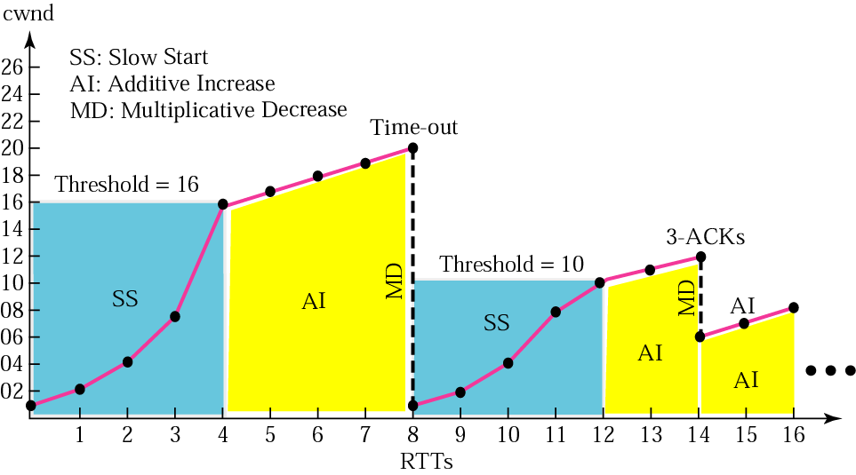
TCP的拥塞控制总结(RFC2581)
慢启动阶段
拥塞避免阶段
拥塞控制阶段
快速重传/恢复
当cwnd<ssthresh时，cwnd指数增长
cwnd初始为1个MSS，每当有一个报文段被确认，cwnd就增加1个MSS大小。

Slide 69
TCP的拥塞控制总结(RFC2581)
慢启动阶段
拥塞避免阶段
拥塞控制阶段
快速重传/恢复
当cwnd>ssthresh时，cwnd加法增长
每个RTT， cwnd才增加1个MSS大小。

Slide 70
TCP的拥塞控制总结(RFC2581)
慢启动阶段
拥塞避免阶段
拥塞控制阶段
快速重传/恢复
因超时而判断丢包，门限减半、cwnd归1
ssthresh = max (FlightSize / 2, 2*SMSS) (注：上图用了cwnd/2，协议指出要用FlightSize/2)
cwnd ＝ 1*MSS

Slide 71
TCP的拥塞控制总结(RFC2581)
慢启动阶段
拥塞避免阶段
拥塞控制阶段
快速重传/恢复
因3个重复ACK而判断丢包，门限减半，cwnd减半+3（连续4个相同ACK）
ssthresh = max (FlightSize / 2, 2*SMSS)
cwnd ＝ ssthresh+3*SMSS (注：有些实现设为ssthresh，如图值6）
快速重传后进入快速恢复阶段：1. 再次收到重复ACK，cwnd加1；2. 收到新ACK，cwnd设置为ssthresh

Slide 72
TCP拥塞控制机制的核心思想
拥塞控制机制的核心思想：
以指数增长方式迅速逼进可用信道容量，然后慢慢接近均衡；遇到拥塞立即大幅减速避让。
拥塞控制原则： AIMD
加法增大、乘法减小

Slide 73
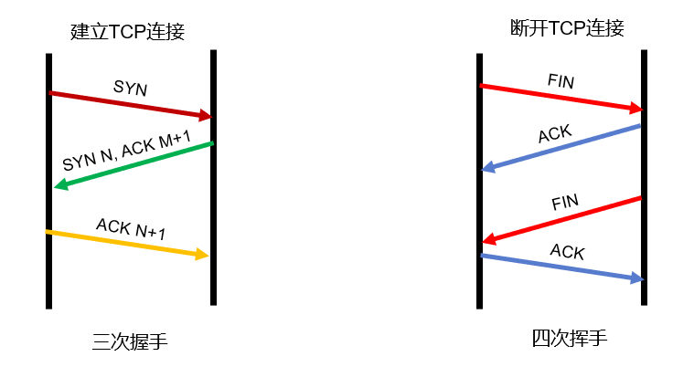
TCP特点1：面向连接，点对点
TCP发送数据前在收发两端建立“虚电路”，并且数据只能在这两点之间进行传输；
区别于UDP面向非连接、支持组播；

Slide 74
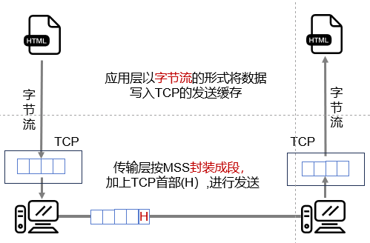
TCP的特点2：面向字节流，全双工
而UDP是面向报文传输：UDP对应用层交下来的报文，不合并，不拆分，大小由应用层指定封包后进行传输；

Slide 75
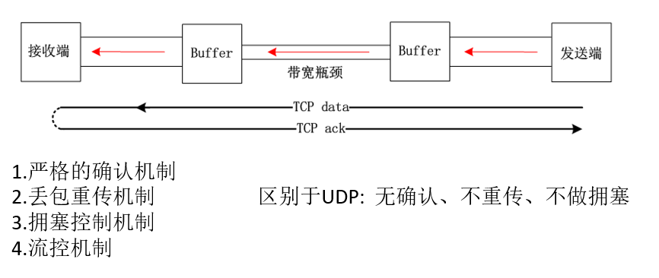
TCP特点3：可靠传输

Slide 76
TCP与UDP如何选择？
不容出错、实时性要求
不高，选择TCP，如互联网
服务；
根据实际情况选择
个别丢包无影响，
对实时性要求高的业务
选择UDP, 如视频、语音等
实时性要求高，又不容出错，怎么办？
该问题留到本章最后一节阐述

Slide 77


最后：审视下传输层的设计思想
分组网络的通信原则：通过合理的资源分配和自适应的机制来实现高效、公平和可靠的数据传输。
传输层要解决的问题：可靠性、安全性和传输效率
TCP的设计精妙之处：TCP的拥塞控制

Slide 78

传输层协议设计面临的场景与困难的根源
传输层虚拟线路
困难根源：共享与竞争
线路不可知、竞争者不可知
其它主机

Slide 79

传输层设计问题与目标
网络：丢包、乱序
可靠：保序、无差错
网络：带宽未知且变化
效率：(拥塞控制)
在尽快发送和不添堵的边缘试探
与其它用户的PK和分享带宽
其它用户：抢带宽
对网络的不可知（路况不可知，上网主机数量不可知），对其它用户的不信任。
网络：篡改、窃听、攻击
安全：加密、认证、防范其它攻击
在尽力而为的网络层之上，向应用层提供可靠、安全和高效的传输服务

Slide 80
理解TCP拥塞控制算法的设计难点
发太快：拥塞时延、甚至丢包
?
目标1：尽量利用带宽，同时不造成拥塞
网络：带宽未知且变化
发太慢：传输速率低
怎么控制？
其它用户：抢带宽
抢太凶：对手饿死(不公平)
目标2：多用户时，各自控制（分布式）但能均分带宽
不争不抢：是不是傻？

Slide 81
TCP设计的公平与效率
1.公平性：指在网络中的各个连接都能够公平地分享带宽资源，避免某些连接占用过多带宽导致其他连接的性能下降。通过对拥塞窗口的调整和丢包的反馈机制，TCP能够根据网络状况进行自适应的调整，保证各个连接在拥塞状态下都能够得到合理的带宽分配，从而实现公平性。
2.效率：指在网络传输中充分利用可用的带宽资源，达到最大的传输速率。TCP通过慢启动、拥塞避免和快速重传/恢复等机制来动态地调整数据发送速率，使其能够适应当前网络的拥塞状态，以获取尽可能多的带宽资源，从而提高传输效率。

Slide 82
TCP设计的自适应性与鲁棒性
3. 自适应性：指TCP具备检测网络状况并相应地调整自身参数的能力。TCP通过监测丢包情况、往返时间（RTT）以及拥塞窗口等指标来感知网络的拥塞程度，并根据这些信息进行相应的调整，从而实现自身行为的自适应。这种自适应性使得TCP能够在不同网络环境下表现出良好的性能，并能够适应网络负载的变化。
4. 鲁棒性：指TCP在面对各种网络条件和异常情况时的稳定性和可靠性。TCP拥塞控制通过采用多种机制来应对网络中的丢包、延迟、拥塞等问题，以保证数据的可靠传输和连接的稳定性。即使在恶劣的网络环境下，TCP也能够通过拥塞控制机制来合理地应对，确保数据的传输质量和连接的可靠性。

Slide 83
传输层
1 传输层介绍
2 用户数据报协议
3 传输控制协议
4 QUIC协议
5 小结

Slide 84
QUIC简介
1997
2000~2010
2010
2012
2012
2015
2016
2018
HTTP 1.1
HTTPS开始广泛使用(over TLS/SSL)
HTTP/2开始标准化
QUIC在IETF BOF
HTTP/3标准化启动
HTTP over QUIC
SPDY：Google对HTTP的优化
主要特性: 在一个TCP连接内多路复用
其它特性包括优先级请求、Server push、头部压缩等
2012年中转向标准化HTTP/2，2016年终止
HTTP/2标准发布：继承了很多SPDY的特性，区别在于不强制加密。
广泛使用，当前40.7%(最近一年增长了10%)
QUIC开始在Google内部部署
QUIC：基于HTTP协议族而来，但正转变为通用的传输层协议
Google研究QUIC，是为了解决HTTPS over TCP性能不佳的问题。在协议栈中，主要替代HTTP2 + TCP + TLS的部分。
QUIC解决的核心问题是低时延建立连接、多路复用避免TCP头阻塞。
随着QUIC在IETF标准化的推动，当前的QUIC已经逐步变为通用的传输协议，不再局限于HTTP的场景。Google的QUIC实现也逐渐向IETF QUIC靠拢

Slide 85
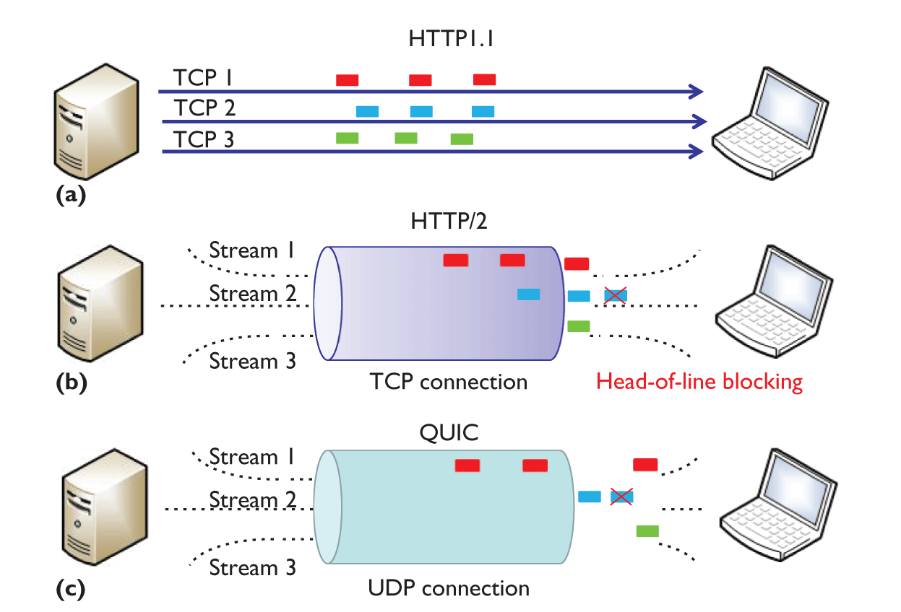

QUIC特性：多子流并发复用
QUIC通过多子流复用一个连接，减少了建立连接的次数，并降低了服务器的开销。
HTTP的特性决定了业务(HTTP请求/响应)通常是并行的。例如，打开一个网页，会同时加载很多元素。
HTTP/1.1中，每个HTTP消息使用独立的TCP连接，导致一个HTTP会话需建立大量的TCP连接，消耗服务器大量的连接资源；同时，TCP都需三次握手建立连接，增加时延。
HTTP/2中，多个HTTP消息并发复用一条TCP连接，一个HTTP会话仅需一条TCP连接。和HTTP/1.1相比，节省服务器资源、减少时延。但丢包时会面临TCP的头阻塞问题
QUIC中，多个HTTP消息并发复用一条UDP连接。在接收端，基于子流Stream进行管理，避免头阻塞问题
Application
Application
Application
Application
TCP
TCP
QUIC
QUIC
TCP头阻塞：丢包后，后续报文都受影响
QUIC：仅丢包的子流需等待重传

Slide 86
QUIC报文格式
QUIC包是由一个公共的首部后面跟着一个或多个帧组成的；
QUIC通过将流数据封装在一个或多个流帧中来实现复用；
单个QUIC包可以携带来自多个流的帧；
QUIC有两种首部和多种帧类型
QUIC报文格式

Slide 87
QUIC报文格式：首部
QUIC的两种首部称为长首部和短首部：
长首部是在建立连接之前使用；
短首部是在建立第一个连接之后使用；

Slide 88
QUIC报文格式：长首部
Header Form
Fixed Bit
Long Packet Type
Type-Specific Bits
Version ID
DCID Len
DCID
SCID Len
SCID
1bit
1bit
2bits
4bits
32bits
8bits
0-160bits
8bits
0-160bits
Header Form (HF) ：标识标题类型。
Header Form
Fixed Bit
Long Packet Type
Type-Specific Bits
Version ID
DCID Len
DCID
SCID Len
SCID
1bit
1bit
2bits
4bits
32bits
8bits
0-160bits
8bits
0-160bits
Fixed Bit (FB) ：指示数据包是否有效。 如果设置为0，则数据包无效。

Slide 89
QUIC报文格式：长首部
Header Form
Fixed Bit
Long Packet Type
Type-Specific Bits
Version ID
DCID Len
DCID
SCID Len
SCID
1bit
1bit
2bits
4bits
32bits
8bits
0-160bits
8bits
0-160bits
Long Packet Type (T) ：指示长标题包的类型。
Header Form
Fixed Bit
Long Packet Type
Type-Specific Bits
Version ID
DCID Len
DCID
SCID Len
SCID
1bit
1bit
2bits
4bits
32bits
8bits
0-160bits
8bits
0-160bits
Type-Specific Bits (S) ：指定长标题包类型的位。

Slide 90
QUIC报文格式：长首部
Header Form
Fixed Bit
Long Packet Type
Type-Specific Bits
Version ID
DCID Len
DCID
SCID Len
SCID
1bit
1bit
2bits
4bits
32bits
8bits
0-160bits
8bits
0-160bits
Version ID (VID) ：用于识别Quic的版本。
Header Form
Fixed Bit
Long Packet Type
Type-Specific Bits
Version ID
DCID Len
DCID
SCID Len
SCID
1bit
1bit
2bits
4bits
32bits
8bits
0-160bits
8bits
0-160bits
Destination Connection ID Length (DCID Len) ：目的连接ID长度。

Slide 91
QUIC报文格式：长首部
Header Form
Fixed Bit
Long Packet Type
Type-Specific Bits
Version ID
DCID Len
DCID
SCID Len
SCID
1bit
1bit
2bits
4bits
32bits
8bits
0-160bits
8bits
0-160bits
Destination Connection ID (DCID) ：目的连接ID。
Header Form
Fixed Bit
Long Packet Type
Type-Specific Bits
Version ID
DCID Len
DCID
SCID Len
SCID
1bit
1bit
2bits
4bits
32bits
8bits
0-160bits
8bits
0-160bits
Source Connection ID Length (SCID Len) ：源连接ID长度。

Slide 92
QUIC报文格式：长首部
Header Form
Fixed Bit
Long Packet Type
Type-Specific Bits
Version ID
DCID Len
DCID
SCID Len
SCID
1bit
1bit
2bits
4bits
32bits
8bits
0-160bits
8bits
0-160bits
Source Connection ID (SCID) ：源连接ID。

Slide 93
QUIC报文格式：短首部
Header Form
Fixed Bit
Spin Bit
Reserved
Key Phase
P
DCID
Packet Number
Packet Payload
1bit
1bit
1bit
2bits
1bit
2bits
160bits
P+8bits
Header Form (HF) ：标识标题类型。
Header Form
Fixed Bit
Spin Bit
Reserved
Key Phase
P
DCID
Packet Number
Packet Payload
1bit
1bit
1bit
2bits
1bit
2bits
160bits
P+8bits
Fixed Bit (FB) ：指示数据包是否有效。 如果设置为0，则数据包无效。

Slide 94
QUIC报文格式：短首部
Header Form
Fixed Bit
Spin Bit
Reserved
Key Phase
P
DCID
Packet Number
Packet Payload
1bit
1bit
1bit
2bits
1bit
2bits
160bits
P+8bits
Spin Bit ：时延旋转比特位。
Header Form
Fixed Bit
Spin Bit
Reserved
Key Phase
P
DCID
Packet Number
Packet Payload
1bit
1bit
1bit
2bits
1bit
2bits
160bits
P+8bits
Reserved Bits：保留位。

Slide 95
QUIC报文格式：短首部
Header Form
Fixed Bit
Spin Bit
Reserved
Key Phase
P
DCID
Packet Number
Packet Payload
1bit
1bit
1bit
2bits
1bit
2bits
160bits
P+8bits
Key Phase ：标识数据包保护密钥。
Header Form
Fixed Bit
Spin Bit
Reserved
Key Phase
P
DCID
Packet Number
Packet Payload
1bit
1bit
1bit
2bits
1bit
2bits
160bits
P+8bits
Packet Number Length (P) ：包数量长度。

Slide 96
QUIC报文格式：短首部
Header Form
Fixed Bit
Spin Bit
Reserved
Key Phase
P
DCID
Packet Number
Packet Payload
1bit
1bit
1bit
2bits
1bit
2bits
160bits
P+8bits
Destination Connection ID (DCID) ：目的连接ID。
Header Form
Fixed Bit
Spin Bit
Reserved
Key Phase
P
DCID
Packet Number
Packet Payload
1bit
1bit
1bit
2bits
1bit
2bits
160bits
P+8bits
Packet Number：包数量。

Slide 97
QUIC报文格式：短首部
Header Form
Fixed Bit
Spin Bit
Reserved
Key Phase
P
DCID
Packet Number
Packet Payload
1bit
1bit
1bit
2bits
1bit
2bits
160bits
P+8bits
Packet Payload：包载荷。

Slide 98
QUIC报文格式：QUIC帧类型
Frame Type：1个字节，表示帧类型，包含可变的标志，其表现形式为1fdoooss。
1: 1bit，必须设置为1，标志这是一个流类型帧。
f: 1bit，Fin bit。如果设置为1，标识发送端完成了这条流上的发送并且希望进入半关闭状态。
d: 1bit，标识当前流的首部中是否包含数据长度。如果设置为0，标识这个流类型帧的大小为包的大小。
o: 3bit，编码了首部中偏移的长度，比如0，16，24，32，40，48，56，64（单位：bit）长。
s: 2bit，编码了首部中流ID的长度，比如8，16，24，32（单位：bit）长。

Slide 99
QUIC报文格式：QUIC帧类型
Stream ID：用于标识当前数据流属于哪个资源请求；
Offset：标识当前数据包在当前Stream ID 中的字节偏移量；
Length：数据长度，表示实际应用数据的长度。
Stream Data：实际的应用数据。

Slide 100
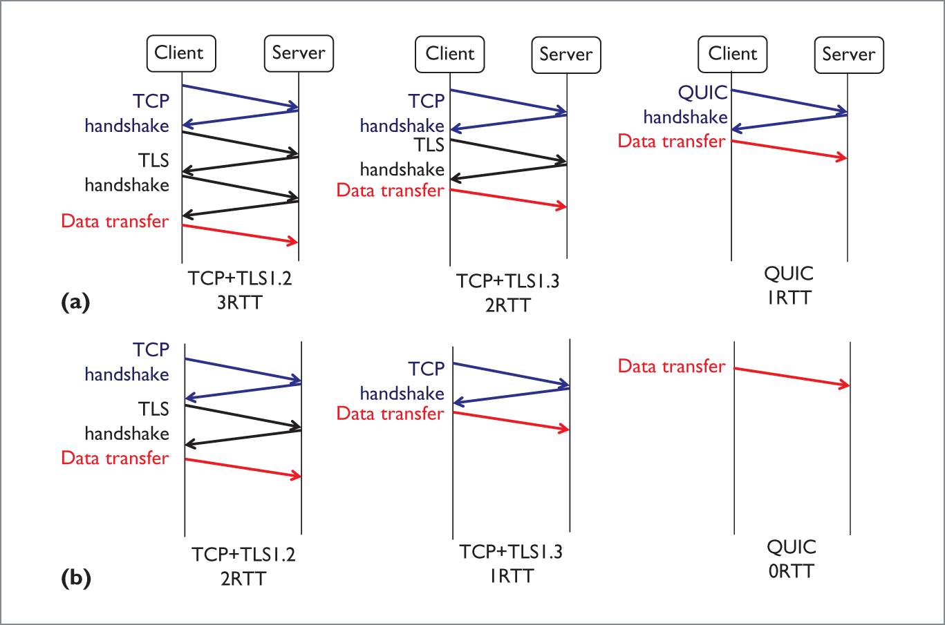
QUIC特性：低时延建立连接
QUIC通过优化握手过程，在建立加密连接时可以做到1RTT或0RTT，降低了握手时延。
首次连接
QUIC将传输层握手和加密握手合二为一，在首次建立连接时仅需1RTT
TCP/TLS的传输层握手和加密握手分开，根据TLS版本不同，分别需要2-3个RTT
首次连接
多子流复用
减少建立连接次数
QUIC低时延
低时延握手
减少单次连接时延

Slide 101
QUIC特性：低时延建立连接
QUIC通过优化握手过程，在建立加密连接时可以做到1RTT或0RTT，降低了握手时延。
复用连接
QUIC连接建立后在两端缓存连接参数、密钥等，后续建立连接不需协商，0RTT即可发送数据。
TCP/TLS后续连接中，加密握手次数可减少，但TCP握手不可省略。
首次连接
复用连接
多子流复用
减少建立连接次数
QUIC低时延
低时延握手
减少单次连接时延

Slide 102
QUIC连接转移
客户端先使用 IP1 发送了 1 和 2 数据包；
IP 变更为 IP2，发送了 3 和 4 数据包；
服务器根据数据包首部的 Connection ID 字段可以判断这 4 个包是来自于同一个客户端；
QUIC 能实现连接迁移的根本原因是底层使用 UDP 协议就是无连接的。

Slide 103
QUIC无队头阻塞多路复用
QUIC设计了Connection和Stream的概念
Connection 可以复用传输多个Stream，每个Stream之间都是独立的
一个stream丢包并不会影响到其它Stream的处理

Slide 104
QUIC控制——Stream
通过限制Stream发送的最大绝对字节偏移量，防止单个 Stream 消耗连接（Connection）的全部接收缓冲
Stream流基于Stream ID+Offset进行包确认，流量控制需要保证所发送的所有包offset小于最大绝对字节偏移量
QUIC利用ACK Frame来进行数据包的确认，来保证可靠传输

Slide 105
QUIC控制——Connection
Connection流量控制通过限制所有STREAM帧的数据总字节数，防止发送方超过接收方的连接缓冲容量
Connection具有总的缓冲区大小限制，为每个Stream动态分配缓冲区大小，优先向速度更快的stream倾斜

Slide 106
QUIC可靠传输
2个重要特点：完整性和有序性。
QUIC的完整性
QUIC的有序性

Slide 107
传输层
1 传输层介绍
2 用户数据报协议
3 传输控制协议
4 QUIC协议
5 小结

Slide 108
传输层小结
传输层介于通信子网和资源子网之间；
主要的传输协议UDP和TCP：UDP是一个无连接的协议，TCP协议提供了一个可靠的、双向的、拥塞可控的字节流服务；
TCP拥塞控制遵循AIMD控制法则，AIMD控制法则能将传输速率收敛到一个相对公平和有效的分配方案上；
慢启动、拥塞避免、快速重传和快速恢复四个算法构成了TCP拥塞控制的基础；
QUIC运行在UDP之上，它的主要目标是让HTTP等应用层协议运行得更加快速。

